Slide 1
ВЕСНА
ПРИШЛА!

Slide 2
«ОВАЦИЯ – 2011»

Slide 3
«ЗВЁЗДЫ СПОРТА – 2011»

Slide 4
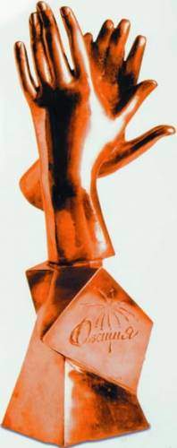
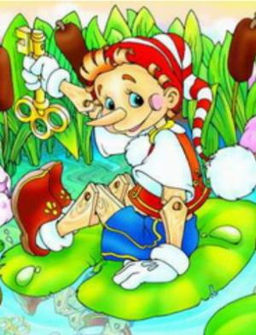
«ЮНЫЙ ПИФАГОР – 2011»

Slide 5
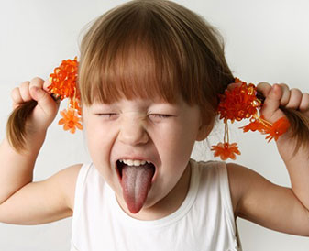
«ЗОЛОТОЕ ПЕРО – 2011»

Slide 6
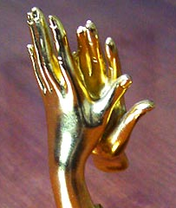
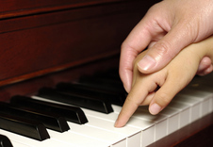
«СЕРЕБРЯНЫЙ ГОЛОС – 2011»

Slide 7
«ЖИВОПИСНАЯ КИСТЬ – 2011»

Slide 8
«ХРУСТАЛЬНАЯ НОЖКА – 2011»

Slide 9
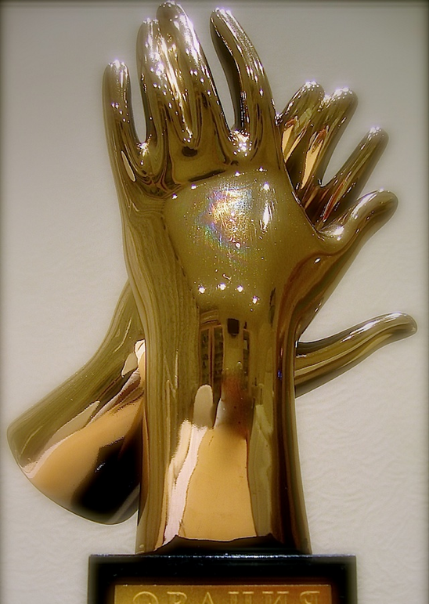
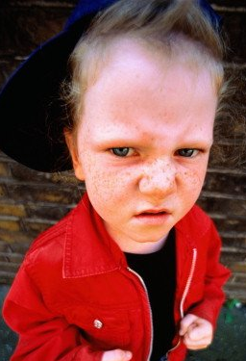
«НАСТОЙЧИВОСТЬ – 2011»

Slide 10
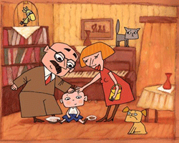
«ЛУЧШИЕ ПАПЫ И МАМЫ – 2011»

Slide 11
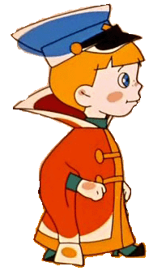
«ОТЛИЧНИК – 2011»

Slide 12
«ЛУЧШИЕ
ПЕДАГОГИ – 2011»

Slide 13
ПРОЩАЙ,
НАЧАЛЬНАЯ ШКОЛА!

Slide 14
